Slide 1
Profielwerkstuk Spaans
voor leerlingen mét of zonder Spaans
Notes:
A ESTA PTT SE LE PUEDE INSERTAR MÚSICA CON UN EDITOR DE VIDEOS PARA HACERLO MÁS DINÁMICO Y SUBIRLO A REDES.
Instructie: motiveer jouw leerlingen door ze te vertellen hoe leuk een PWS over Spaans zou kunnen zijn.
Bv.:
Wat leuk! Een PWS onderwerp kiezen! Eindelijk! Jij kan nu zelf helemaal bepalen wat je graag wil leren (onderzoeken) en hoe je dat wil aanpakken. Omdat je tijdens het profielwerkstuk voor een lange periode gaat werken aan je onderzoek is het erg belangrijk dat je het onderwerp écht boeit.

Slide 2
PWS gerelateerd aan dit vak betekent…
een product maken in het Spaans
of over het Spaans als taal
of over aspecten aan de doeltaal landen (21!) gerelateerd
Notes:
Instructie: laat de leerling zien dat een PWS aan het vak Spaans gekoppeld niet per sé in de doeltaal geschreven hoeft te worden.
Hier volgen enkele voorbeelden ter ondersteuning:
Je kunt een product maken in het Spaans, denk aan tekenen en schrijven van een comic voor kinderen
Of onderzoek doen naar de impact van machistiche taalgebruik in de reggeaton
Wellicht vind je geschiedenis, kunst, eten, sporten of mode leuk en wil je graag meer hierover weten.

Slide 3
Nieuw perspectief! 3 domeinen…
B: Taalbewustzijn
A:
Communicatie
C: Cultuurbewustzijn
Notes:
Instructie: informeer de leerling over deze drie domeinen en vooral de relevantie van de nieuwe fascinerende perspectieven waarin de leerling zelf mag inbrengen, ervaren en reflecteren.
Je onderzoek kan je koppelen aan één van de drie nieuwe domeinen van het talencurriculum: communicatie, taalbewustzijn of cultuurbewustzijn. Wat houden deze domeinen in?

Slide 4
Voorbeelden PWS ter inspiratie….
Notes:
Wij helpen jullie met een keuze te maken!
Wat dacht je van…

Slide 5
Lessen Spaans verzorgen aan leerlingen uit verschillende scholen basisonderwijs of onderbouw
Domein A
Notes:
Introductie: vind je Spaans een leuk vak? Overweeg je om taaldocent te worden? Ben je gek op kinderen en wil je je verder verdiepen in pedagogiek? Veel mogelijkheden! Je kan creatief aan de slag gaan met het ontwerpen van leuke materialen voor kinderen die Spaans van jou willen leren.
Product: lesmaterialen ontwerpen op niveau A1 en enquêtes afleggen om de motivatie te meten die gerapporteerd kunnen worden aan de VO scholen in de regio.
Koppeling maken aan domein A: lezen, schrijven, luisteren en spreken in de vreemde taal.
Bron: Examenprogramma's moderne vreemde talen - SLO

Slide 6
Documentair maken met voorbeelden van woorden uit verschillende Spaanstalige landen
Domein B
Notes:
Introductie: Je bent helemaal gefascineerd door de Spaanstalige Netflix series. Je wil graag onderzoek doen naar de taalvariaties in het Spaans. Je gaat diverse televisieseries afkomstig uit verschillende Spaanstalige landen analyseren. Je gaat op zoek naar taalverschillen: accenten, woordenschat, intonatie, tempo. Je maakt een mini documentaire waarin je deze verschillen duidelijk maakt door middel van theoretische kennis en voorbeeldfragmenten uit deze series.
Product: kort documentair maken met geknipte voorbeelden uit verschillende Spaanstalige landen en analyse van deze taalvariaties.
Koppeling maken aan domein B
Bron: Examenprogramma's moderne vreemde talen - SLO

Slide 7
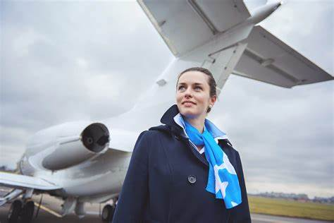
Een infografie creëren van de beroepen waar Spaans voor nodig is
Domein B
Notes:
Introductie: als je een MBO, HBO of universitaire opleiding wil gaan volgen, meer talen kennen is altijd is welkom! Bij sommige opleidingen zit al in het vakkenpakket en je hoeft niet meer vanaf niveau nul te beginnen, bijvoorbeeld bij Luchtvaart of Toerisme. Er zijn ook veel wetenschappelijke opleidingen in Nederland waar je over de taal, maar ook culturele of politieke aspecten gestudeerd kunnen worden.
Product: een (interactieve digitale) infografie creëren waar je in kaart brengt de verschillende opleidingen waar je Spaans verder kan leren of (be)studeren.
Koppeling maken aan domein B
Bron: Examenprogramma's moderne vreemde talen - SLO

Slide 8
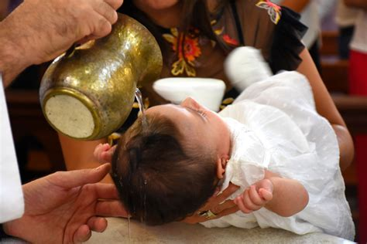
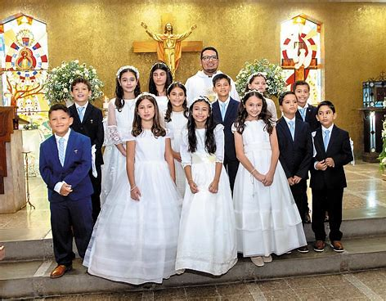
Spaanstaligen intervieuwen om de relatie tussen geloof en cultuur te analyseren.
Domein C
Notes:
Introductie: ontmoet Spaanstalige mensen die in Nederland wonen om meer te komen weten over bepaalde normen, overtuigingen en gewoonten van de cultuur in hun land. Je zou bijvoorbeeld kunnen focussen op de verschillende religieuze activiteiten (boda, bautizo, comunión o quinceañera) om de actuele waarde van geloof te onderzoeken.
Product: Een digitale fotoalbum van contrasten tijdens feesten creëren en analyses doen naar deze culturele perspectieven.
Koppeling maken aan domein B (ET18)
Bron: Examenprogramma's moderne vreemde talen – SLO

Slide 9
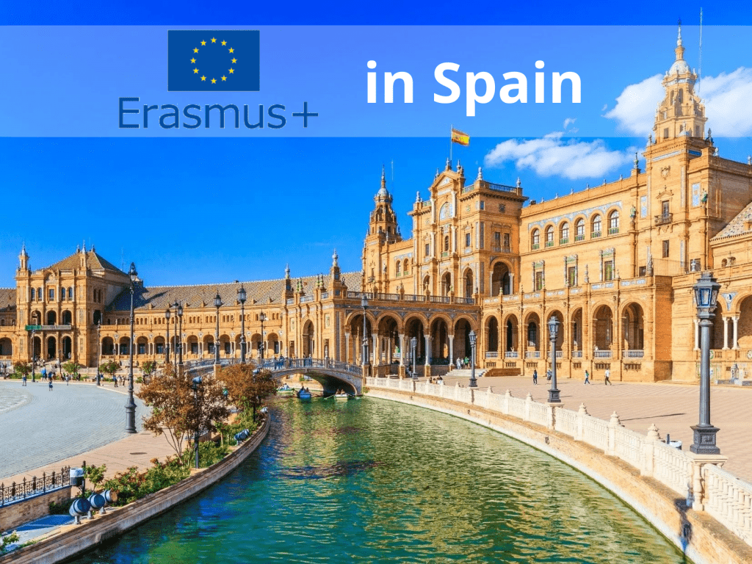
Reizen naar Spanje gefinancieerd door Erasmus+ om je onderzoek op een school te verrichten.
Domein A
Domein B
Domein C
Notes:
Introductie: gedurende een verblijft in een Spaanstalig onder begeleiding van je docent ga je Spaanse middelbare school bezoeken. Hier ga op zoek naar verschillen en overeenkomsten tussen onze culturen. Je voert gesprekken met de leerlingen, de conciërge of de schooldirecteur om meer te ontdekken over het door jou gekozen onderwerp, bijvoorbeeld: sporten, muziek, economie, milieu, schoolsystemen, …enz.
Product: een filmpje maken over het dagelijks leven van een leeftijdgenoot in Spanje.
Koppeling maken aan domein A, B en C
Bron: Examenprogramma's moderne vreemde talen – SLO

Slide 10
Criteria
Sociaal maatschappelijk relevant
Innovatief binnen de historische context of door het actuele onderwerp
Wetenschappelijk onderbouwd (in samenwerking met gremia onderzoekers)
Product is creatief en tijdens een (Spaanse) les (PO-VO-WO) bruikbaar.

Slide 11
Beoordelingsproces > Jury en criteria > Prijsuitreiking!

Slide 12
Profielwerkstuk Spaans
voor leerlingen mét of zonder Spaans
Meer inspiratie nodig? Vraag je docent Spaans!

